Slide 1


DATA-DISCOVERY
Aplicados a datos del paraguay
Notes:
<number>

Slide 2



Ariel Landaida
data-discovery
Aplicados a datos del paraguay
Iván Cáceres
Presentado por :
Ariel Hernán Landaida Duarte
Iván Ariel Cáceres Cañete
Notes:
Muy buenas tardes somos alumnos de la carrera de análisis de sistemas, mi compañero Iván Ariel Cáceres y quién les habla Ariel Landaida, estamos complacidos de compartir con ustedes este tema, que nos interesa desde hace mucho tiempo, la cual trata sobre Business Intelligence y específicamente su aplicación utilizando técnicas de Data Discovery a datos del Paraguay.
22 segundos
<number>

Slide 3
CONTENIDO
BI
Data Discovery
Tecnologías, componentes y beneficios de Business Intelligence
Metodologías tradicionales de BI y las metodologías de Data Discovery.
Tableau
Dashboards
Características principales de Tableau (Software de análisis visual para Data Discovery)
Visualizaciones basadas en datos de la ANDE y DGEEC.
<number>
Notes:
Comenzaremos por dar una introducción de lo que es Inteligencia de Negocios y sus potenciales beneficios.
Luego mostraremos una comparación de las metodologías utilizadas en el BI tradicional y las metodologías de DATA Discovery utilizadas hoy en día y por qué esta última nos da valor agregado.
En secuencia hablaremos del software tableau y sus cualidades.
Finalizamos mostrando algunos dashboards que se construyeron en base a datos de la ANDE y como un plus dashboards que demuestran lo sencillo que es cruzar datos de dos instituciones en esta caso de la Dirección General Estadisticas Encuestas Y Censo con la ANDE.
42seg
<number>

Slide 4
Aberdeen Group
53%
32%
34%
BI por lo menos una vez por semana
Interactúan con paneles extensamente
Decisiones basadas en datos pobres
Notes:
Esta imagen muestra los resultados de una encuesta realizada por Aberdeen Group una empresa muy reconocida a nivel mundial encargada de hacer encuestas sobre negocios desde el año 1988.
Esta encuesta trata del uso de herramientas de BI dentro de las organizaciones, la misma encontró que el 53% de los gerentes de organizaciones lideres utilizaron herramientas de BI al menos una vez por semana y solo 32% interactuaron con dashboard frecuentemente y un poco más del 34% de las organizaciones encuestadas han reconocido que “muchas decisiones fueron basadas en datos pobres”
45s
<number>

Slide 5
Business Intelligence
Uso de datos para el apoyo de la toma de decisiones
www.d-corner.com
Notes:
Una de las definiciones que más se escucha es que la inteligencia de negocios no es nada más que la transformación de
datos a información y de información a conocimiento.
Si quisiéramos dar una definición directamente asociada a las tecnología de la información podríamos decir que se trata de una metodología, herramientas o aplicaciones informáticas, que lo que hacen es reunir y homogeneizar datos que pueden ser de diversos origines, ya sean estructuradas o no estructurada, internos o externos a la empresa, que son transformados para luego presentarlos al usuario de negocio, brindando una capacidad de análisis y que el proceso de toma de decisiones sea optimo. El business intelligence da una ventaja competitiva a las empresas que aplican una estrategia de inteligencia de negocios y esa ventaja consiste simplemente en dar una información privilegiada que permita a la empresa desarrollarse en el entorno competitivo en el que estamos actualmente.
Un ejemplo de lo que puede llegar a ser una ventaja competitiva es el análisis de sentimiento que es extremadamente útil en la monitorización de las redes sociales ya que permite hacernos una idea de la opinión pública en general sobre ciertos temas o talvez productos. La administración de Obama utilizó el análisis de sentimiento para sondear la opinión pública sobre sus políticas y mensajes de campaña antes de las elecciones presidenciales del 2012 que fue muy positiva por cierto.
1.45m
<number>

Slide 6
Jerarquía de los Datos
3
Conocimiento
Información
2
Datos
1
Notes:
Como mencionamos anteriormente la definición más común para BI es simplemente, la transformación de datos a información e información a conocimiento. Pero cómo podríamos diferenciar estos términos????
Datos:
Son hechos y cifras sin procesar, sin ninguna interpretación ni ningún análisis añadido, que quiere decir esto? Que al final son solo datos en bruto, son irrelevantes como apoyo a la toma de decisiones.
Información: Son datos pero que ya han sido interpretados a fin de que tengan sentido para el usuario.
Es la descripción de los datos, conocemos el contexto y conocemos como se relacionan los datos. Responde a las preguntas Quién? Qué? Dónde? Y Cuándo?
Conocimiento:
Es una combinación de información, experiencia y visión, es saber que hacer con la información y poner en práctica.
A medida que uno toma decisiones el conocimiento se va incrementando.
En las organizaciones el conocimiento no sólo se encuentra dentro de documentos o almacenes de datos, sino que también esta en rutinas organizativas, procesos, prácticas, y normas.
Responde a las pregunta Cómo?
1.25m
<number>

Slide 7
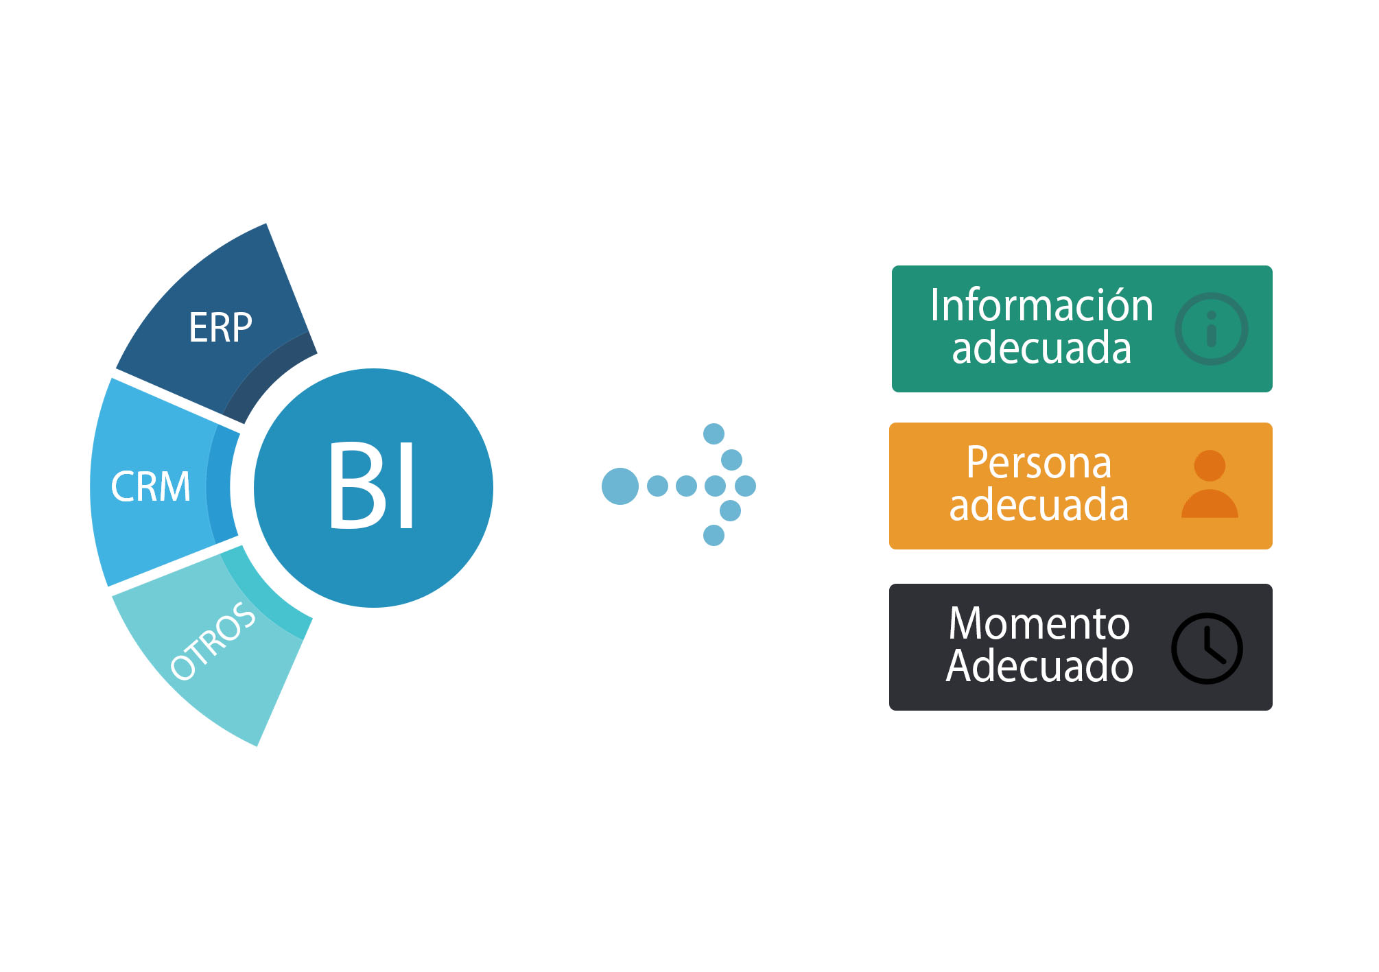
Datos de Calidad
Notes:
Resumiendo el Business Intelligence lo que intenta es dar una información adecuada a la persona adecuada y el momento preciso.
Información adecuada: por ejemplo si una visualización nos muestra información bimestral y llegáramos a necesitar información más granular como por ejemplo la información semestral o mensual, basta con navegar por las distintas dimensiones ya presentes en la visualización, ya no es necesario pedir a un departamento que modifique la visualización y agregué más información o sea no tenemos ningún tipo de espera adicional lo que aumenta el poder de toma de decisión. Información adecuada: No es lo mismo expresar: “El Hotel está al 80% de ocupación” que “El Hotel, a pesar de tener una ocupación del 80%, ha perdido clientes en el mercado alemán este año. Y detectamos esto simplemente navegando en la información ya existente en nuestra visualización.
Persona adecuada: cualquier persona es la persona adecuada. No se necesita un conocimiento muy técnico, solo conocer el contexto y analizar la información.
Momento adecuado: no existen largas esperas.
En el BI tradicional generalmente pasamos por varios procesos hasta llegar a la información, esto retrasa la toma de decisiones. Si la organización demora una decisión, sus competidores pueden entrar primero, lo que aumenta el riesgo de perder efectividad en sus decisiones.
El dinámismo del mercado nos obliga a mantenernos al día respecto a la evolución del entorno, esto aumenta el riesgo de que los conocimientos sobre el medio se vuelvan obsoletos.
1,30m
<number>

Slide 8
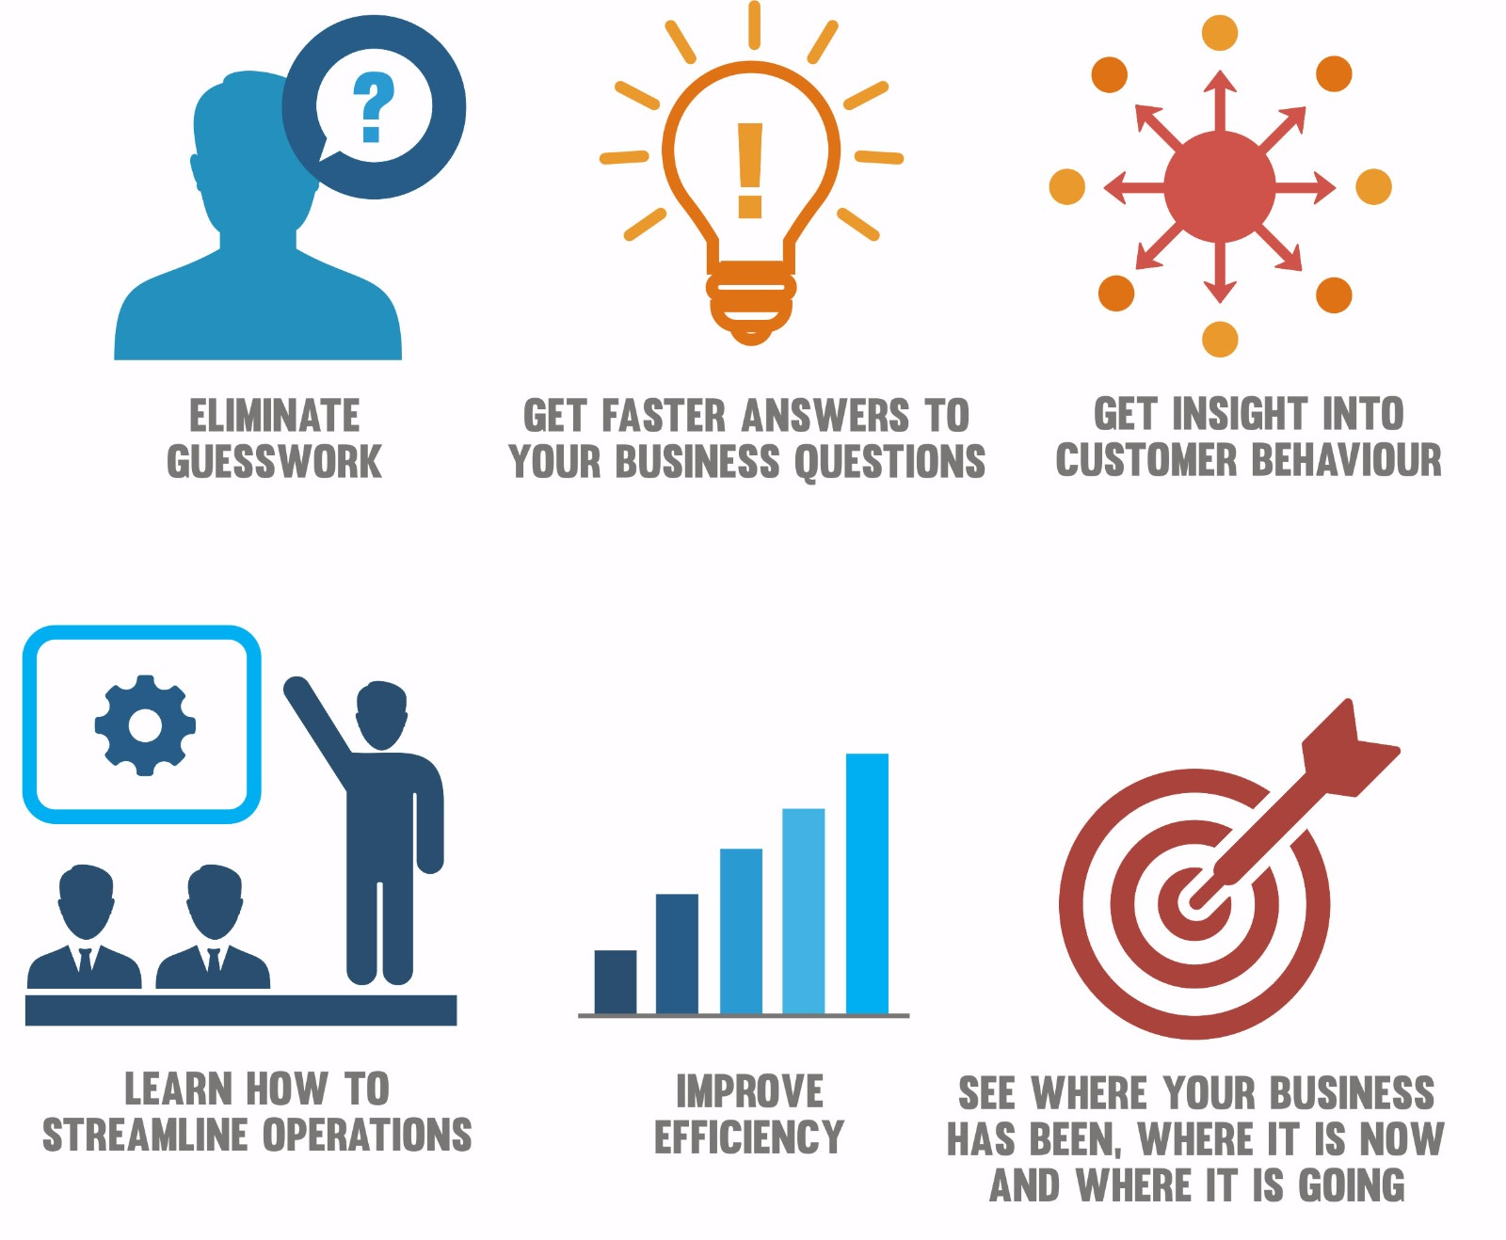
Principales beneficios de BI
Notes:
En esta imagen se muestran algunos de los principales beneficios de BI que son las que siguen:
Se eliminan algunas dudas.
Se toman decisiones en base a datos más sólidos, en lugar de adivinanzas y corazonadas.
Se obtienen respuestas rápidas a las preguntas de negocio.
Se obtienen muchas informaciones en base al comportamiento de clientes
Se aprende a optimizar/coordinar las operaciones.
Se mejora la eficiencia, se reducen costos, mejora la comunicación.
Vea donde su empresa ha estado, donde se encuentra ahora y hacia dónde se dirige.
1m
<number>

Slide 9
1
Known Knowns
Hay cosas que sabemos que sabemos
Knowns &
Unknowns
2
Known unknowns
Hay cosas que sabemos que no sabemos
3
Unknown unknowns
Hay cosas que no sabemos que no sabemos
Donal Rumsfeld
Notes:
Aunque suene raro existen informaciones entre nuestros propios datos que desconocemos, para entender mejor dividimos la información en 3 categorías:
La primera sabemos que sabemos, la segunda sabemos que no sabemos y por último no sabemos que no sabemos.
La primera sabemos que sabemos: Como ejemplo de esta categoría podríamos hablar de los productos más vendidos, son datos presentes, tangibles, y sabemos como relacionarlos, puede que no estén en su mejor forma pero sabemos como refinarlos o añadirles más información.
La segunda que es la categoría de información que Sabemos que no sabemos nos dice: Existen algunas incógnitas que son fáciles de reconocer. Nosotros no sabemos como el clima será en el futuro, como será la economía el sgte. Año, ni cuanto tiempo viviremos. Otras incógnitas son mas difíciles de reconocer. ¿Realmente conocemos nuestros clientes y sus comportamientos? ¿Realmente sabemos si nuestras publicidades funcionan? ¿Realmente comprendemos las variables que impulsan el éxito de nuestras marcas?
Y por último No sabemos que no sabemos: podríamos usar nuestros propios datos para encontrar este tipo de información:
Por ejemplo analizando datos que regularmente no analizamos o analizando datos que ya analizábamos pero de una nueva forma.
1-Analizando datos que regularmente no analizamos:
Existen empresas que se enfocan en captar clientes nuevos generalmente porque asumen o dan por hecho que los clientes suscriptos a sus productos continuaran suscriptos lo largo del tiempo, mucha de estas empresas debido a lo que asumen dejan de analizar datos como el uso de los productos o datos de clientes que abandonaron su uso y estos datos pueden esconder información útil, como el por qué un cliente se suscribe a más de un producto, porque unos lo hacen solo una vez y luego se marchan.
2- Otras de las formas sería Analizando datos que ya analizábamos pero de una nueva forma:
La mayoría de las empresas dedicadas al comercio entre las semanas de navidad y año nuevo incrementan su plantel de funcionarios invierten más visando el incremento en sus ventas, el gerente al analizar los datos de las ventas de la semana semana encontrará efectivamente un incremento en sus ganancias, pero podríamos analizarlo de una nueva forma, podríamos hacer la información más granular separándolo en días en lugar de semanas, en este caso encontraríamos que los fines de semana son más lucrativos que los días de semana, lo que nos demuestra que cambiando la forma en que analizamos ciertos datos nos puede resultar más efectivo.
2:30m
<number>

Slide 10
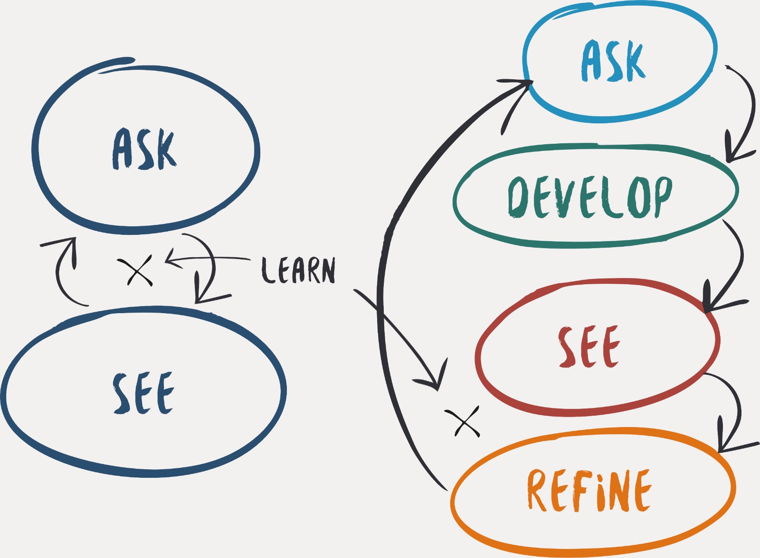
Data Discovery
Traditional BI
Notes:
En esta imagen nos da una idea de la diferencia existente entre Data Discovery y el BI Tradicional:
A simple vista se nota que en Data Discovery existe un menor número de procesos, esto nos permite aprender y responder con rapidez a las preguntas de negocio.
Por otro lado en BI Tradicional como existen más procesos esto a su vez involucrará más departamentos lo que nos lleva a perder mucho tiempo.
Podríamos ejemplificar hablando de la construcción de una simple visualización.
El gerente se hace preguntas sobre el negocio. Para llegar a la respuesta este tiene que pasar su idea al departamento que se va encargar del desarrollo que generalmente es el departamento de TI, este luego de un tiempo, retornará el resultado al gerente.
Durante este proceso pudo haber pasado mucho tiempo puede que ya no sea el momento adecuado o quizás no responda todavía a las preguntas formuladas. Si analizamos que pudo haber causado esto, uno de los factores podría ser una mala interpretación de la idea del gerente o quizás el gerente aún no entendía bien su necesidad y no supo expresarlo.
Como no responde a la pregunta formulada se requiere agregar más información a la visualización, esto conlleva a que estos procesos se vuelvan a repetir, y además de que ya perdimos mucho tiempo, todo esto implica que los distintos departamentos deben estar disponibles para que ocurra el flujo deseado o esperado, por que puede haber una fila de espera y con esto damos oportunidad a nuestra competencia.
En cambio, en data Discovery, cuando un gerente se hace una pregunta, será él quién construirá su propia visualización, ya que la herramienta es sencilla y no requiere de conocimientos muy técnicos, así logrará analizar sus datos con mayor rapidez, lo irá adecuando a medida que surjan más preguntas, y esto es muy importante quizás crucial en entornos muy dinámicos como ya habíamos mencionado.
1:25m
<number>

Slide 11
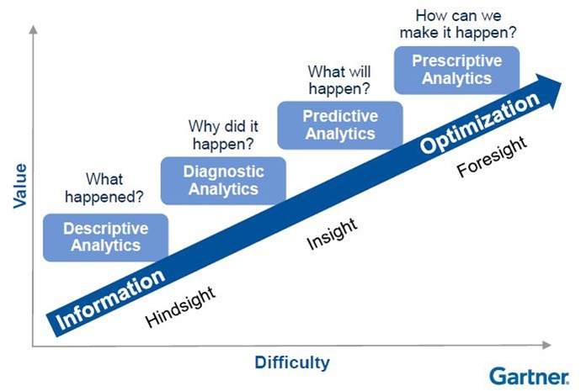
Análisis
Notes:
En esta imagen podemos observar los 4 tipos de análisis existentes en BI, El análisis descriptivo, el análisis de diagnostico, el predictivo y el prescriptivo
Y podemos observar que cuanto más optimizado este nuestra información más valor nos entrega pero a su vez es más difícil llegar a este nivel de análisis.
Todo líder debe dominar tres aspectos de la vision para llegar al nivel más alto:
1. Retrospectiva: La capacidad de reflexionar y aprender del pasado . 2. Visión: La capacidad de interpretar y responder al presente utilizando el pasado. 3. Pronóstico: La capacidad de predecir o la acción de predecir que pasará o que será necesario en el futuro es decir saber prepararse para el futuro.
En el nivel más básico tenemos al análisis descriptivo responde a la pregunta, que sucedió, basándose en datos históricos, ejemplos: las ventas del mes, el producto mas vendido, los clientes mas rentables, etc.
La gran mayoría de las empresas hoy en día se encuentran aún en un nivel “descriptivo”, es decir, se limitan a describir las dimensiones y medidas de ciertas partes del negocio.
El análisis de diagnóstico, responde a la pregunta, por qué sucedió, al igual que el análisis descriptivo se basa en datos históricos la diferencia consiste que para llegar a responder la pregunta que sucedió debemos adentrarnos más en nuestros datos, dotar a nuestro análisis con datos de mayor granularidad o sea detallarlos más, inclusive podríamos agregar mas datos.
El análisis predictivo, responde a la pregunta, Qué pasará?
Son análisis basados en datos históricos que al combinar con reglas, algoritmos y ocasionalmente datos externos, sirven para determinar la probabilidad de que ocurran situaciones y también nos ayudan a calcular las tendencias.
Estos cálculos van mejorando su nivel de precisión con el pasar de los años.
Ej: Cualquier banco o cualquier entidad financiera, podría utilizar el análisis de crédito, analizando los datos históricos del cliente para predecir si al otorgar un crédito al cliente sería riesgoso o no y la probabilidad de que el cliente pague o no a tiempo.
Y el análisis prescriptivo, que responde a la pregunta, Qué debería hacer?
implica la aplicación de las matemáticas y las ciencias de la computación que sugieren opciones de decisiones para tomar ventaja de los análisis descriptivos y predictivos ya existentes. Va mas allá del análisis predictivo por que nos sugiere las acciones probables, para llegar a disminuir los riesgos futuros y también nos muestra las posibles consecuencias que implica el tomar algunas de estas decisiones.
El coche de Google es un ejemplo de la analítica prescriptiva en acción. El vehículo hace millones de cálculos en cada viaje que ayudan al coche a decidir cuándo y hacia dónde dirigirse, ya sea para frenar o acelerar, o cuando cambiar de carril, las mismas decisiones que un conductor humano hace al volante.
Con esto finalizamos la primera parte de la presentación que definen algunos conceptos sobre Business Intelligence y data Discovery, a continuación mi compañero les hablará sobre los criterios que nos llevó a la selección de la herramienta que utilizamos para aplicar data Discovery y también nos mostrará las visualizaciones construidas en este proyecto.
3.3.m
http://www.theleadershipcoach.com/2009/do-you-lead-through-hindsight-insight-or-foresight-paul-andrew-executive-coaching-leadership-training/Every leader must master three aspects of visionary sight –
https://www-01.ibm.com/events/wwe/grp/grp037.nsf/vLookupPDFs/Gartner_Doug-%20Analytics/$file/Gartner_Doug-%20Analytics.pdf
<number>

Slide 12
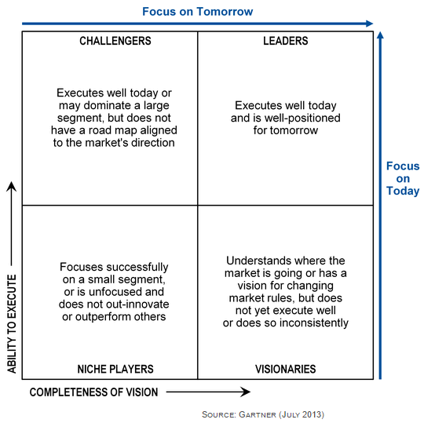
Cuadrante Mágico de Gartner
Notes:
https://www.gartner.com/doc/2560415/gartner-evaluates-vendors-markets-magic En esta sección explicamos brevemente el cuadrante mágico de Gartner
Gartner es una empresa consultora y de investigación en el área de la tecnología de la información, con sede en Estados Unidos e incluye entre sus clientes a algunas de las más grandes empresas, como agencias de gobierno, empresas tecnológicas entre otras.
Este cuadrante sirvió como criterio para ubicarle a tableau como líder de las herramientas de BI y que posteriormente nos ayudó a escoger esta herramienta.
Gartner utiliza el cuadrante mágico para presentar los resultados de una investigación y las categoriza en 4 cuandrantes y 2 ejes:
Sus 4 cuadrantes se conocen por los sgtes. Nombres: Jugadores de Nicho o proveedores especializados, Visionarios, Aspirantes y Lideres.
Y sus 2 ejes son conocidos por completitud de la visión y habilidad para ejecutar.
58s
<number>

Slide 13
Cuadrante Mágico de Gartner
Notes:
completitud de la visión o eje X
Existen varias maneras de medir la completitud de la visión, podemos mencionar a algunas de ellas.
1. Que tu producto posea una solución completa, es decir que no sea necesario otras herramientas de otros proveedores para poder lograr lo que deseamos, es decir, es necesario posser una suite completa.
2. La capacidad de entender las necesidades de los clientes
3. Innovar, o sea hacer que tus productos se destaquen antes los demás y trabajar para que en el futuro se mantenga en esa posición.
40s
<number>

Slide 14
Cuadrante Mágico de Gartner
Notes:
Habilidad para ejecutar
Es llevar a cabo una visión con un alto nivel de eficiencia.
Existen varias maneras de medir la capacidad para ejecutar, al igual que la completitud de la visión de una empresa y mencionaremos algunas de ellas.
Por ejemplo,
1. Que los productos ofrecidos por la misma deben ser lo suficientemente buenos para competir y satisfacer las necesidades del mercado.
2. La facilidad de implantación de un producto.
3. Facilidad de uso para los usuarios de TI y no TI.
4. Facil de administrar.
5. La facilidad que nos ofrecen las herramientas para realizar actualizaciones del producto.
Otro punto que vale la pena destacar es qué el servicio de atención al cliente debe ser óptima ya que esto suele acarrear ineficiencias ya sea por la demora o la calidad en la atención causando la frustración de algunos clientes.
60s
<number>

Slide 15
Cuadrante Mágico de Gartner
Notes:
CUADRANTES:
Jugadores de nichos (niche players): son proveedores enfocados a determinadas áreas de las tecnologías, generalmente no disponen de una suite completa. Esto podría ser porque ellos se centran en funcionalidades específicas o en las necesidades de un región en particular o porque ellos están recientemente en el mercado.
30s
<number>

Slide 16
Cuadrante Mágico de Gartner
Notes:
Visionarios -> entienden dónde va el mercado o tienen una visión para cambiar las reglas del mercado, pero todavía no ejecutan bien.
Estos tipos de proveedores generalmente innovan necesitan invertir más en la capacidad de ejecución.
30 s
<number>

Slide 17
Cuadrante Mágico de Gartner
Notes:
aspirantes ->ejecutan bien hoy o pueden dominar un segmento grande, pero no demuestran una comprensión de la dirección del mercado.
Por falta de visión, innovación o un entendimiento de las necesidades del mercado, estos no llegan a la
categoría de “líderes”.
30s.
<number>

Slide 18
Cuadrante Mágico de Gartner
Notes:
Líderes ->ejecutan bien su visión actual y además están bien posicionados para el mañana.
Demuestran la visión necesaria para mantener su posición en el mercado a medida que estos evolucionan.
A diferencia de los demás, los líderes suelen poseer una gran base de clientes satisfechos y disfrutan de una alta visibilidad del mercado. Su tamaño y su fortaleza financiera les permiten seguir siendo viables en una economía desafiante.
20s
<number>

Slide 19
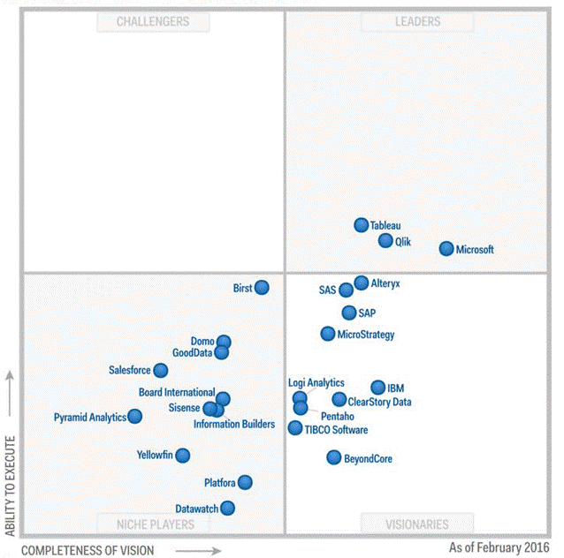
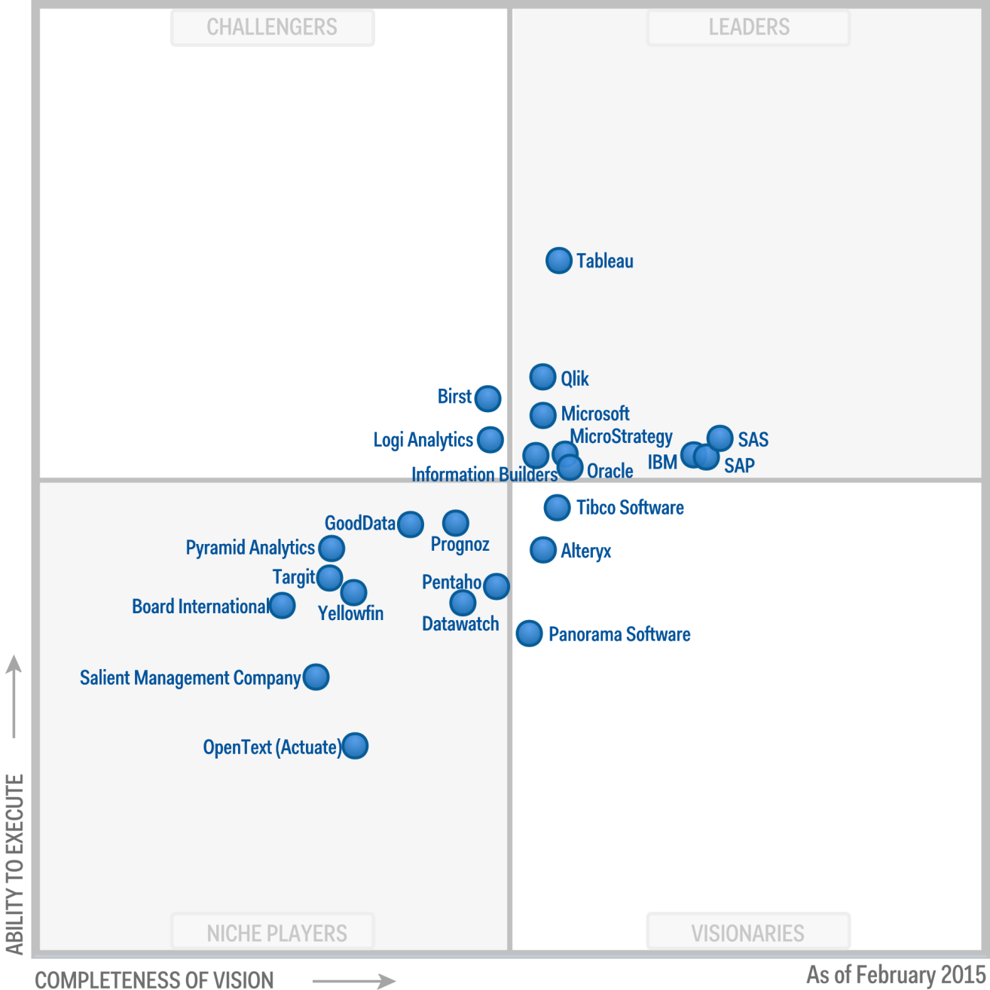
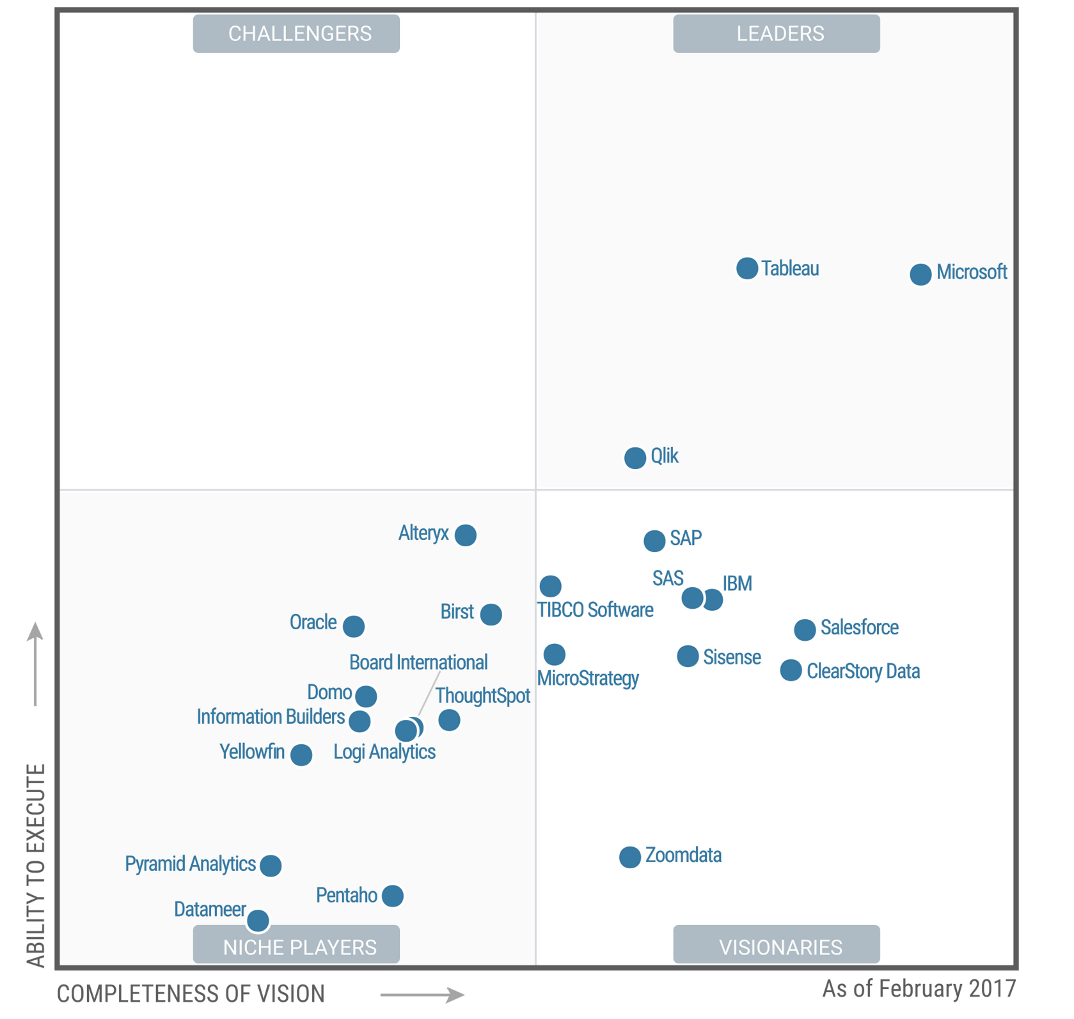
2015 Cuadrante Mágico de Gartner
Notes:
Aquí tenemos un ejemplo del cuadrante mágico de gartner, dónde se presentan a proveedores de tecnologías de BI y data Discovery. Tableau fue ubicado como líder durante 5 años consecutivos desde 2013 hasta el último informe que data de febrero 2017. Esta imagen pertenece al informe del año 2015, dónde vemos a tableau como líder mejor ubicado.
Daremos un ejemplo entre tableau y pentaho.
Como vemos tableau en el año 2015 estaba en la categoría de lideres a diferencia de pentaho que se encontraba en la categoría de jugadores de nicho.
Vemos que tableau tiene mas capacidad de ejecución y completitud de su visión.
Explicamos el porque esto entre las dos herramientas.
Los líderes generalmente poseen una suite completa, es facil de usar a diferencia de los que están mas hacia la izquierda. Vemos que pentaho se encuentra en esa posición.
Pentaho es mas complicado de usar por un usuario que no es de TI, a diferencia de tableau que este es facil de usar por estos tipos de usuario, pero también tableau nos permite realizar calculos complejos, que generalmente este tipo de calculos lo realizan científicos de datos o usuarios avanzados que no son de TI.
Con esto queremos decir que no solo por que es mas facil de usar nos limite mas lo que podemos hacer con la herramienta.
<number>

Slide 20
2016 Cuadrante Mágico de Gartner
Notes:
En esta imagen perteneciente al año 2016 vemos que tableau ha disminuido su capacidad de ejecución pero ha incrementado su visión, al igual que pentaho.
Como decíamos ,implementar nuevas ideas implica reestructurar la organización en varios aspectos hasta que volvamos al nivel deseado de ejecución.
<number>

Slide 21

2017 Cuadrante Mágico de Gartner
Notes:
Y por último el informe más reciente de Gartner, donde vemos que tableau nuevamente es líder y ha incrementado tanto su capacidad de ejecución como la visión.
Además del cuadrante mágico de gartner, también nos ayudo a la sección de la herramienta algunas características que presentaremos a continuación y también que esta herramienta posee una versión pública que es de uso libre.
45s
<number>

Slide 22
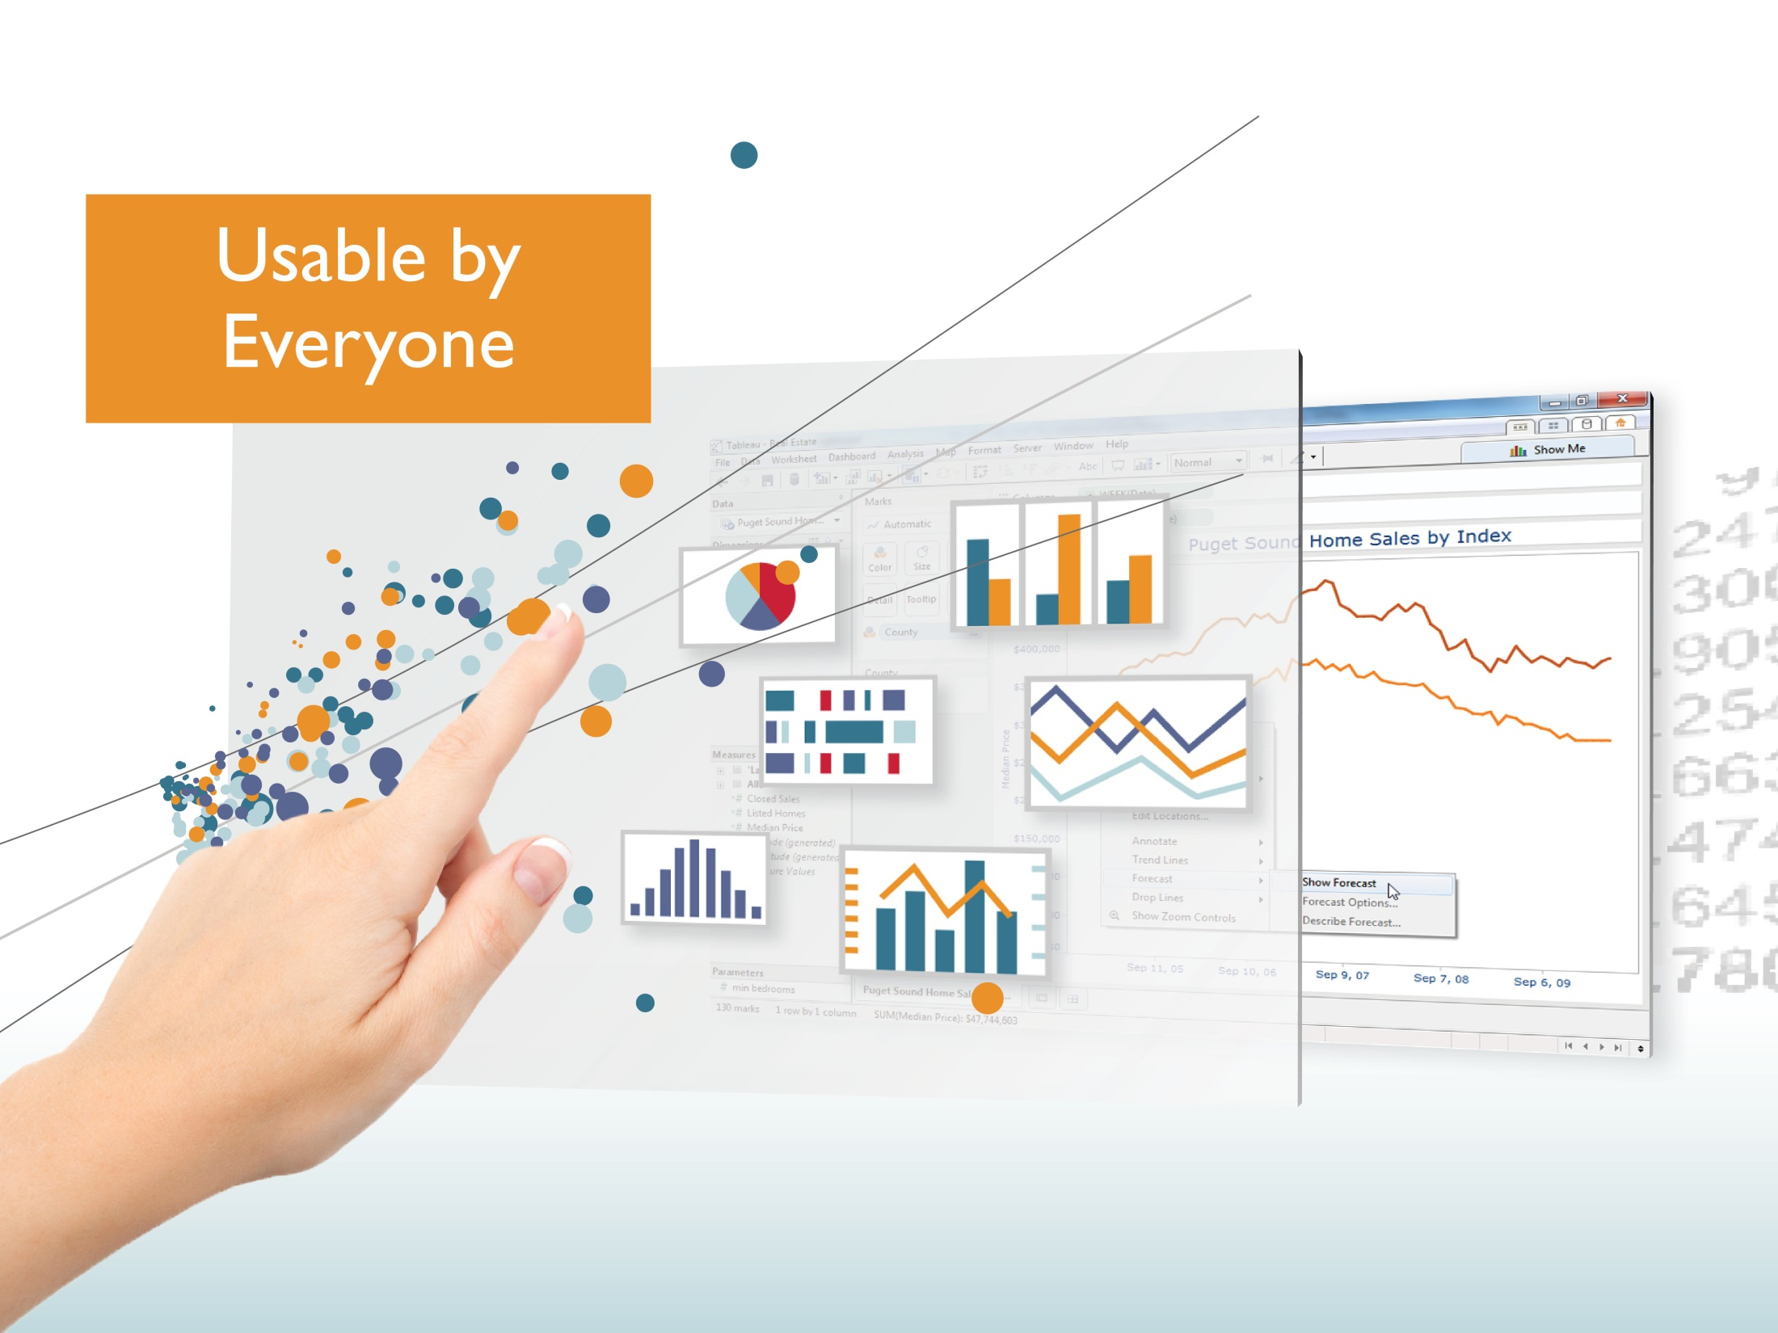
Tableau
Notes:
<number>
La primera características es accesible por cualquier uno.
Gartner ha señalado lo siguiente:
Creemos que Tableau es el líder entre los productos de análisis modernos porque proporciona una solución completa de análisis visual. Los usuarios se pueden conectar a casi cualquier fuente de datos.
Incluso sin mucho conocimiento técnico pueden analizar esos datos a través de nuestra interfaz de arrastrar y soltar. Cualquier persona puede hacer preguntas a sus datos y contestarlas a una gran velocidad, casi a la velocidad del pensamiento.
Al referirme a conocimiento técnicos queremos decir que para consumir información desde la base de datos no es necesario conocer algún lenguaje de consulta a bases de datos ya sean estructuradas o no estructuradas, podríamos dar un ejemplo del lenguaje SQL, la cual nos permite extraer información de bases de datos estructuradas como oracle, mysql, postgres, etc, ya que tableau realiza esta tarea por nosotros, a no ser que optemos por construirlas nosotros mismos, que también es posible.
60s

Slide 23
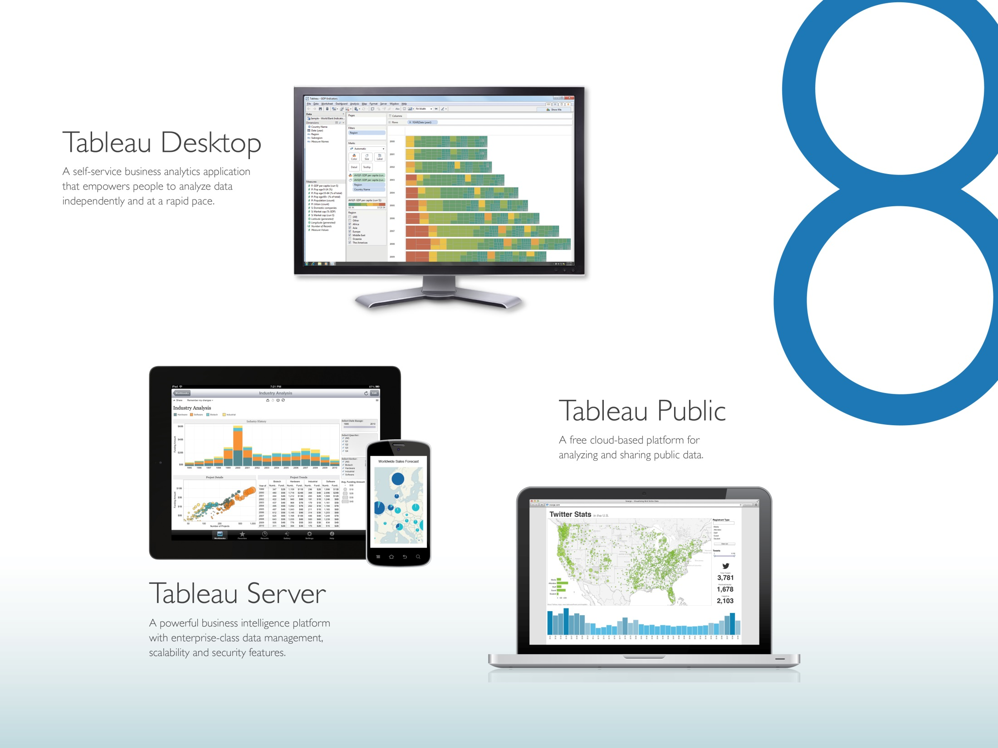

Notes:
Como muchas otras aplicaciones modernas es multi plataforma y accesible desde cualquier dispositivo con acceso a internet.
<number>

Slide 24
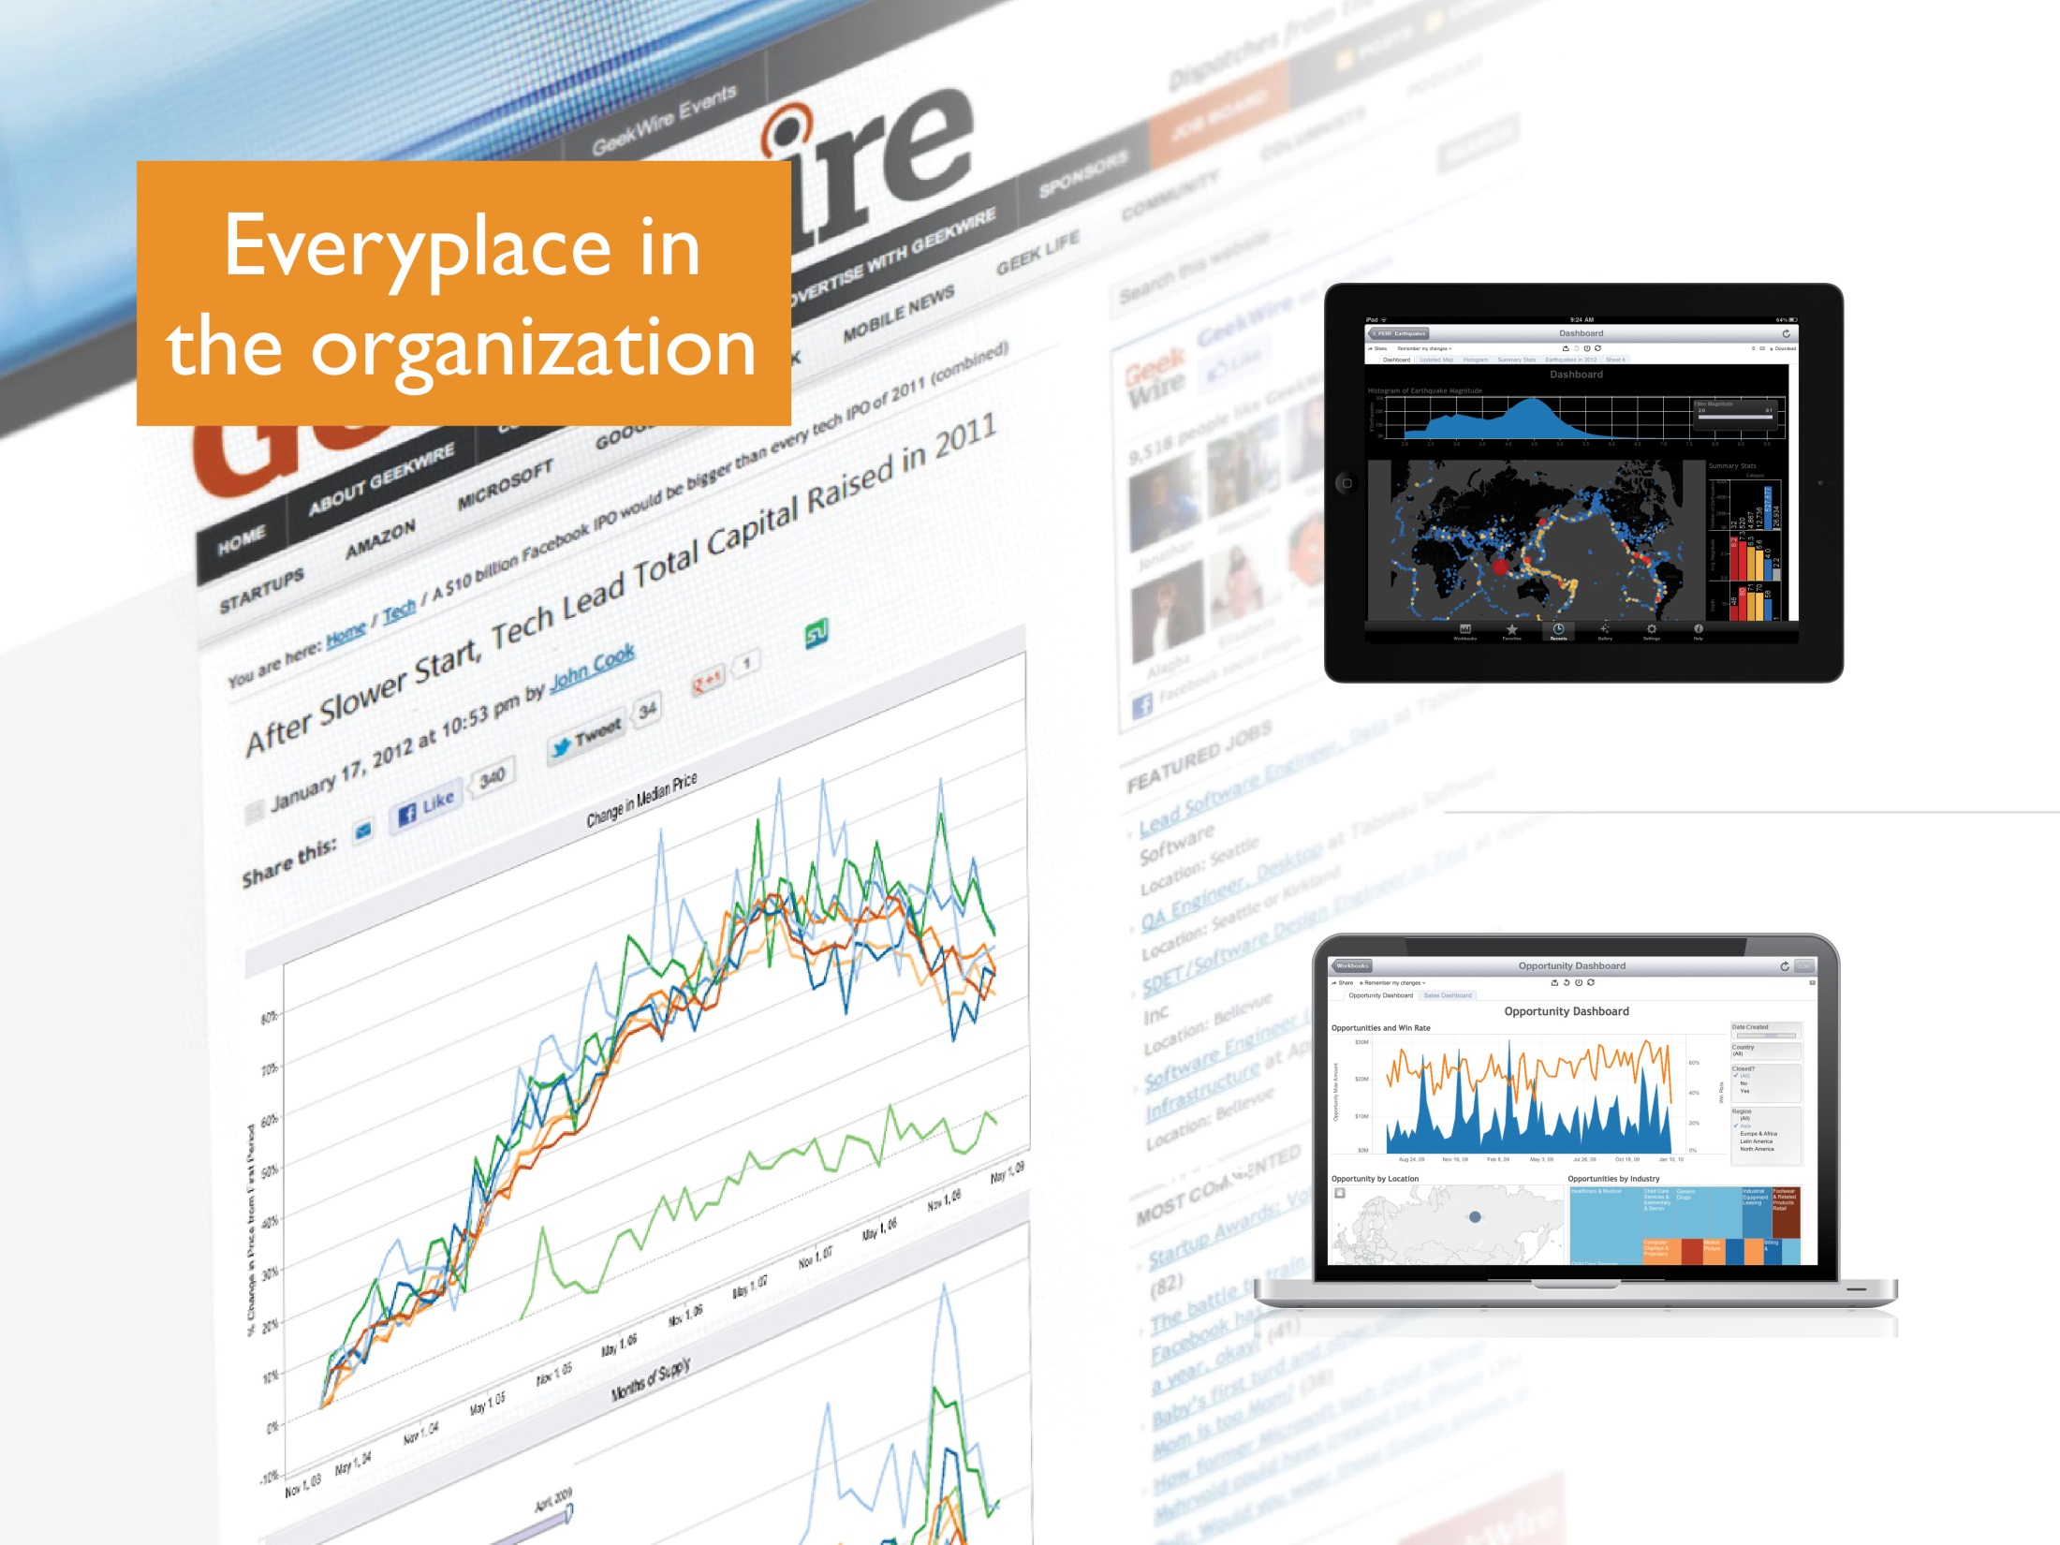
Notes:
Tableau nos provee una URL o un código en JS para incrustar o embutir los dashboards contruidos con al herramienta en cualquier otra aplicación ya existente en la organización.
<number>

Slide 25
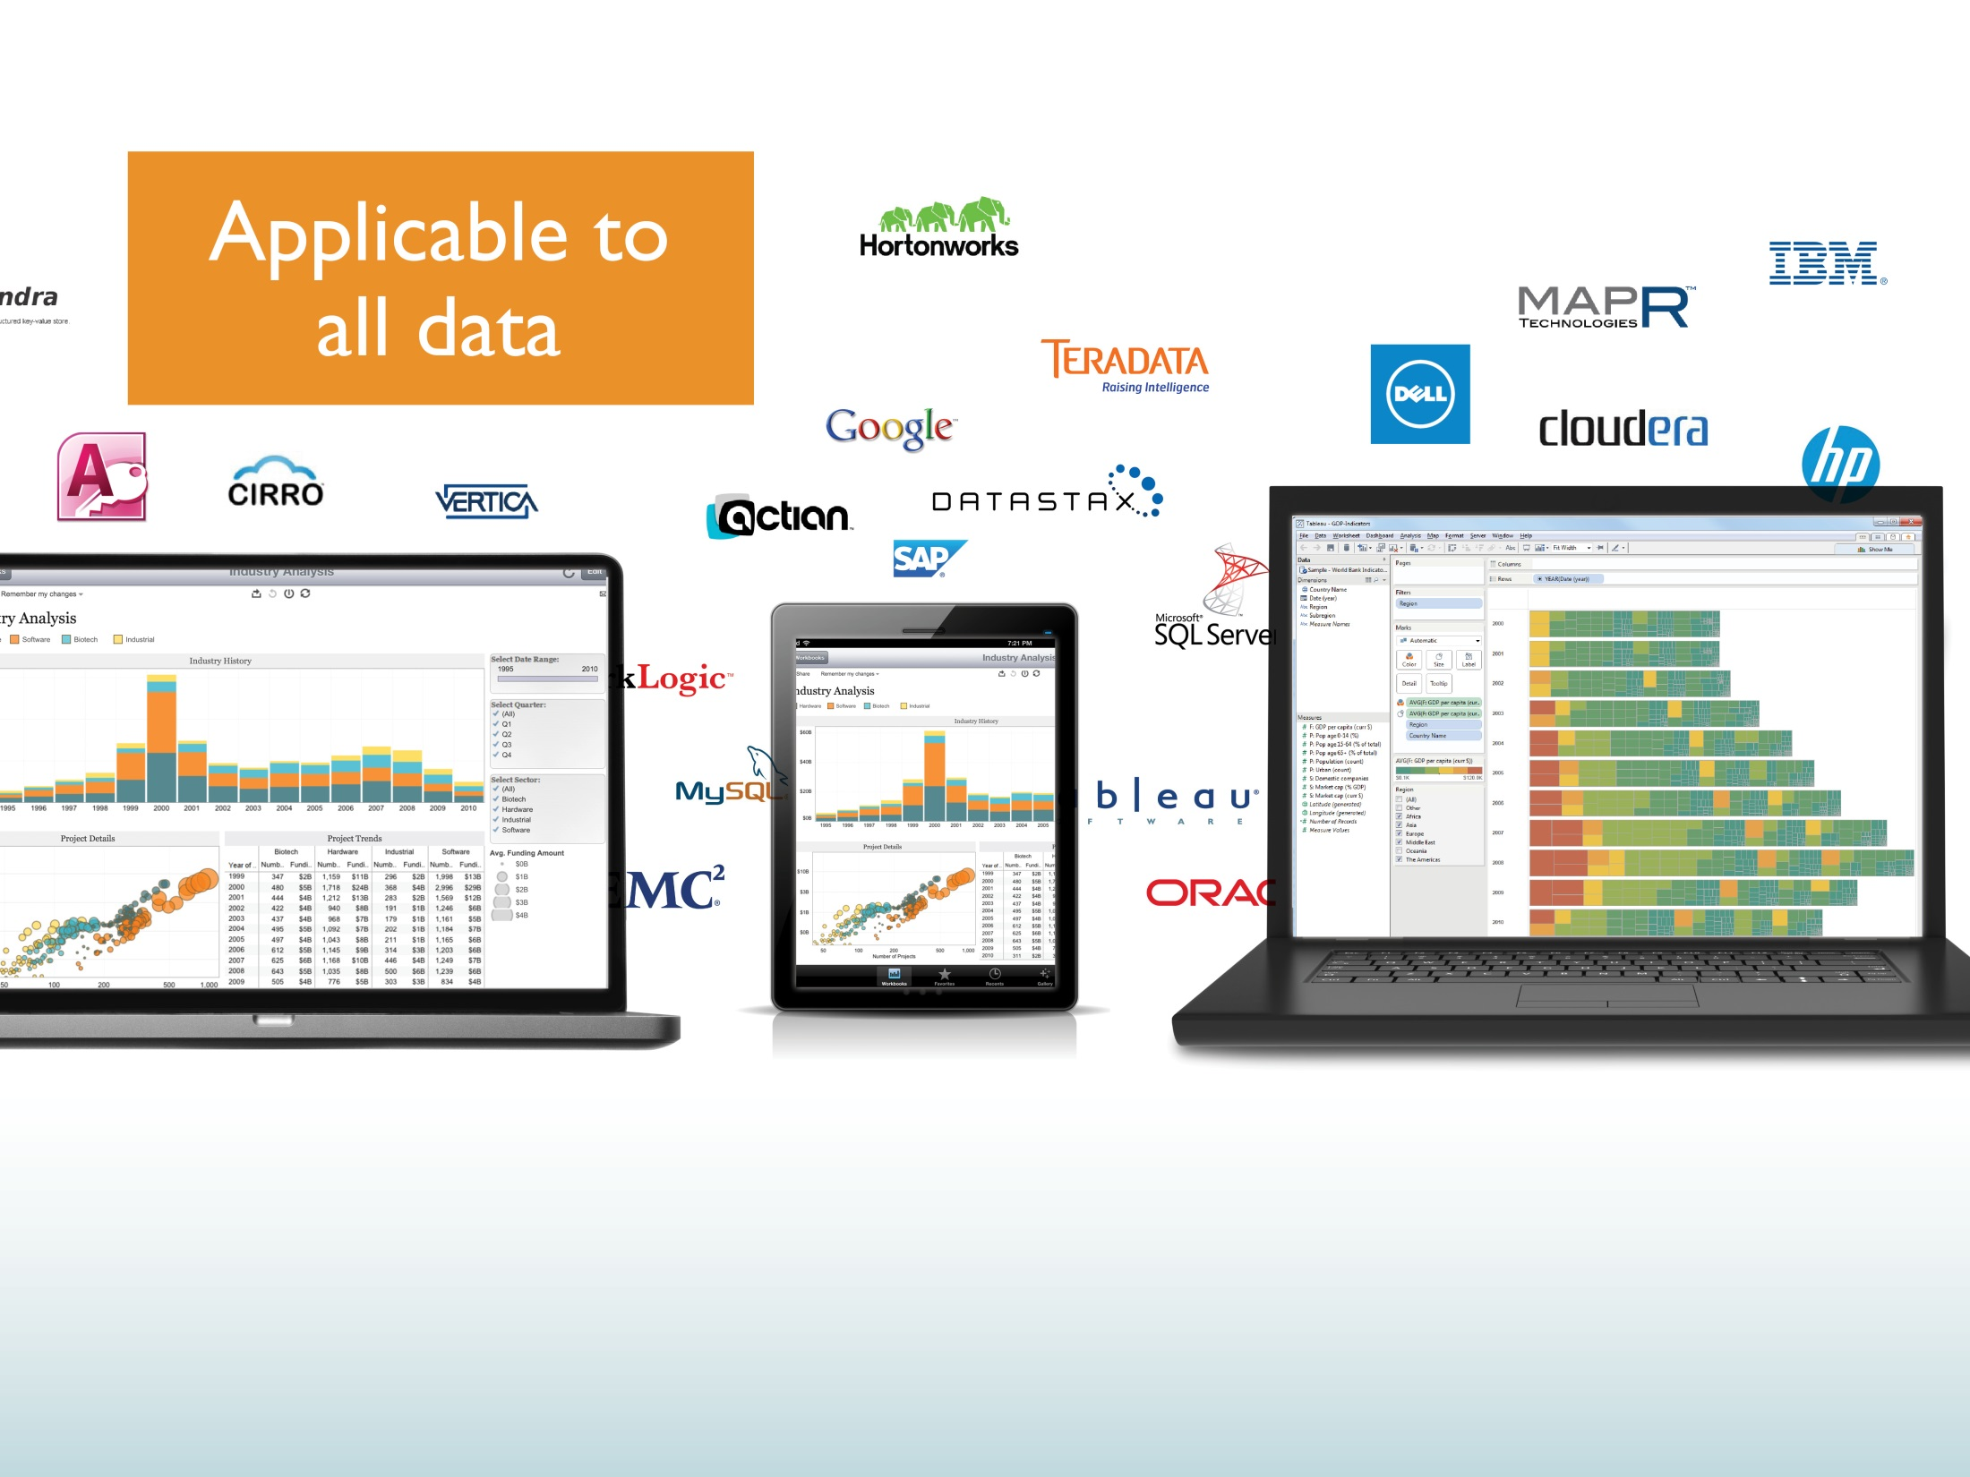
Notes:
Como mencionó Gartner, tableau puede conectarse a casi cualquier origen de datos, ya sean relacionales o no relacionales, estructuradas o no estructuradas.
Citaremos algunos orígenes de datos, como por ejemplo, SQL Server, Oracle, Teradata, entre otros. Tambień nos da la facilidad de conectarnos facilmente a archivos csv, planillas excels y documentos PDF.
30s
<number>

Slide 26
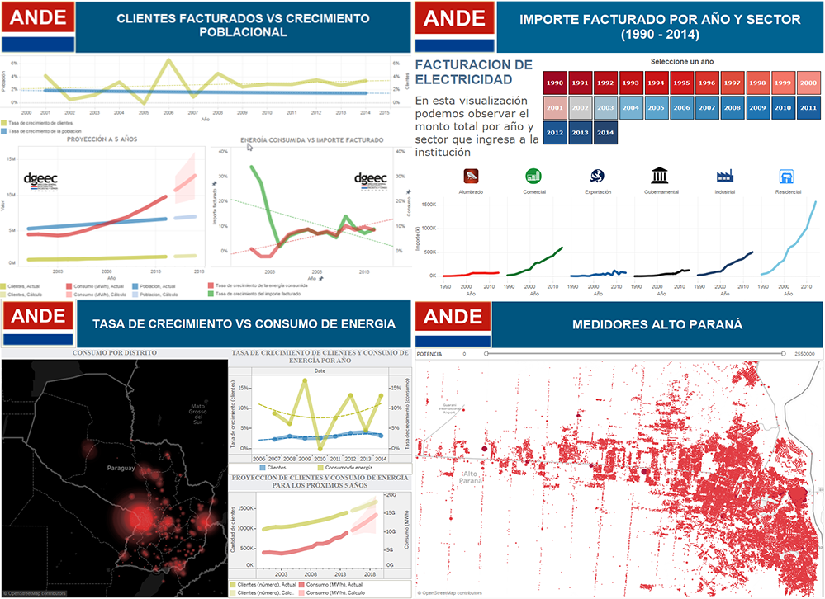
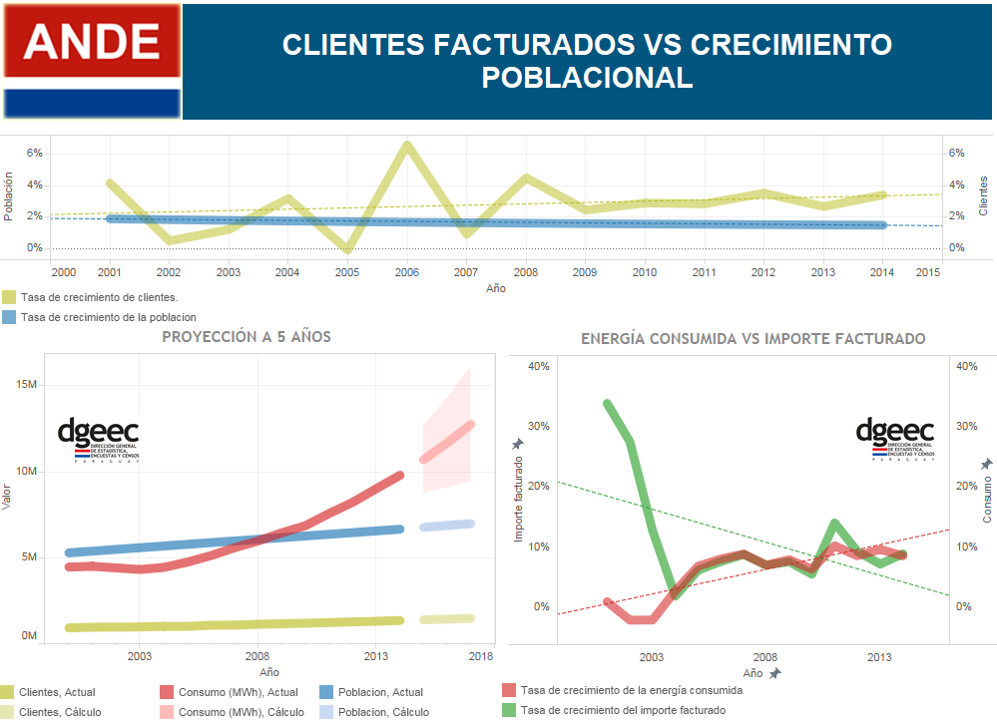
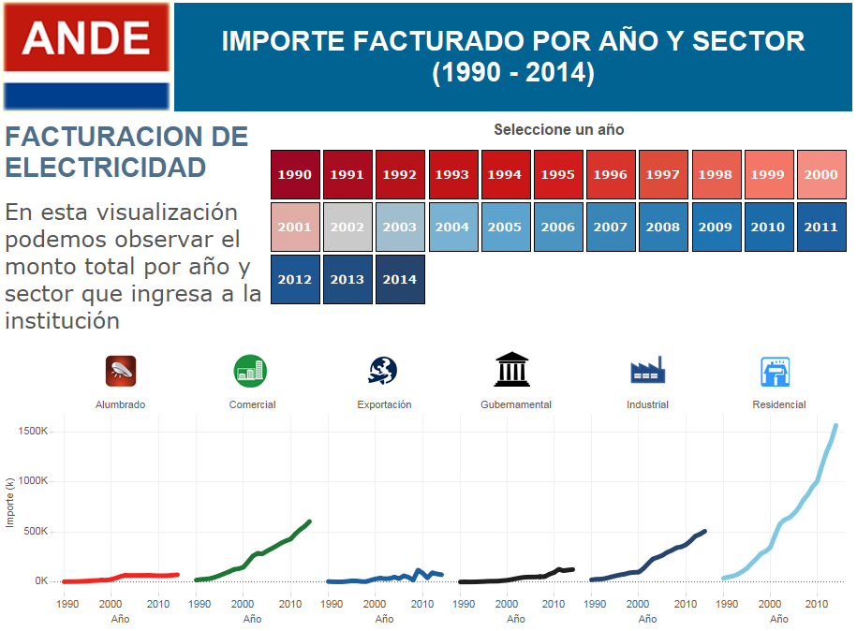
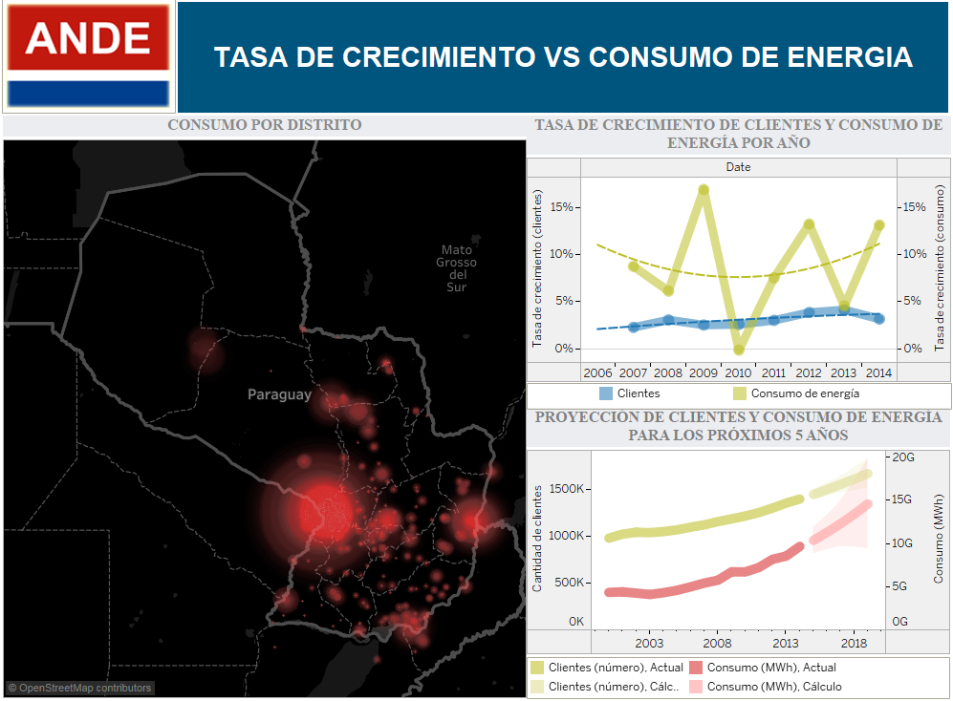
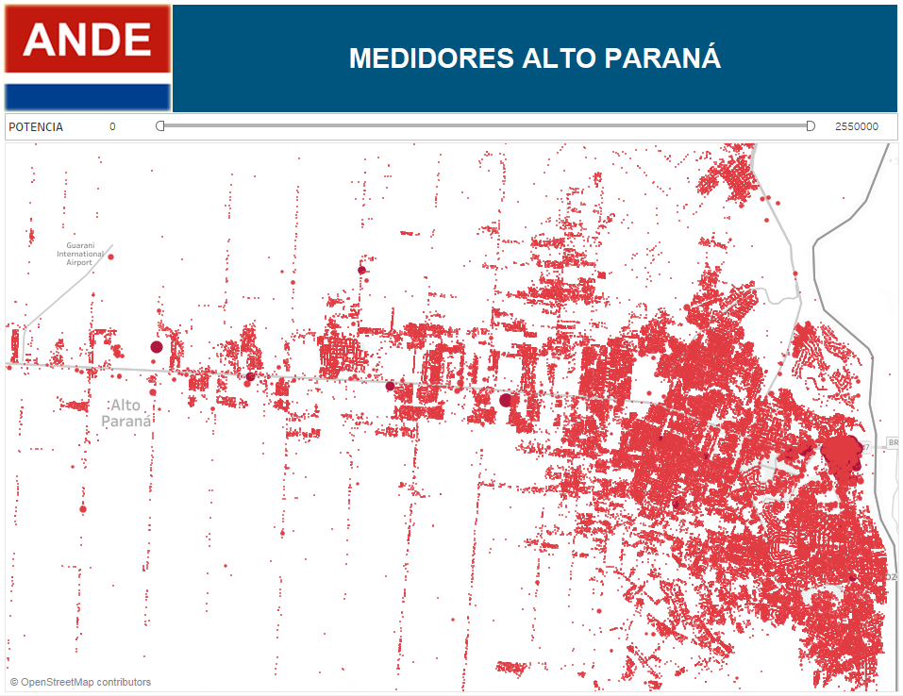
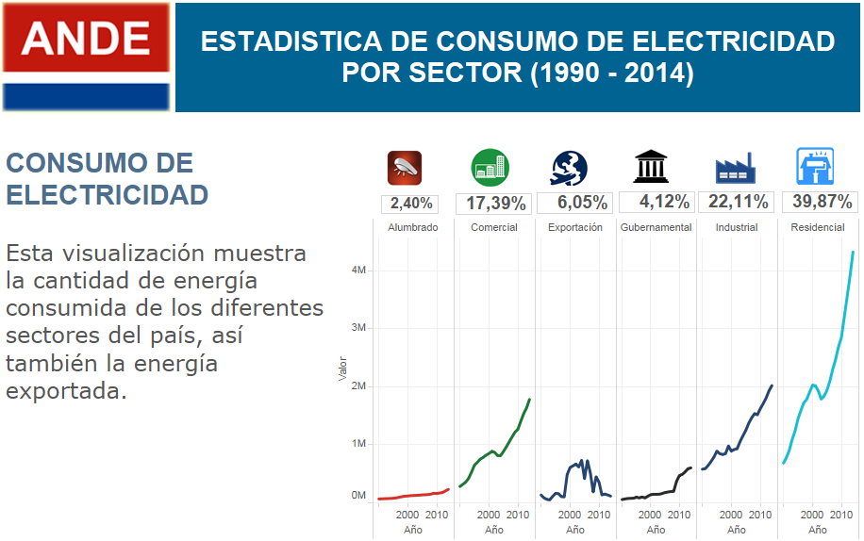
2.001=> 959.580 5.385.002
2.002=> 964.449 5.486.610
2.006=> 1.072.841 5.877.323
Notes:
En esta sección se presentan 4 productos construidos en esta Tesis, los cuales son Paneles de Control, en donde se relacionan conjuntos de datos de la ANDE y de la DGEEC. Una de las técnicas utilizadas para medir el crecimiento es la tasa de crecimiento, la cual se obtiene de la siguiente forma:
La información es considerada como uno de los recursos más importantes en una organización y en base a esta se puede obtener conocimiento que podría ayudar a lograr mayores beneficios.
Actualmente una gran parte de las organizaciones no logran comprender en su totalidad los datos que generan. Al no aprovechar a lo máximo esos datos se desperdician nuevas oportunidades, lo cual podría impactar negativamente en la organización.
En el presente trabajo son analizados datos de la ANDE y de la DGEEC, relacionando ambos conjuntos de datos, con el objetivo de obtener información de interés para la organización.
Se cuenta con datos de consumo de energía eléctrica, facturaciones, grupos de consumo, estos datos son del periodo 2000 al 2014. Estos datos fueron solicitados formalmente a la institución por medio de la Facultad de Ciencias y Tecnología de esta Universidad.
<number>

Slide 27

2.001=> 959.580 5.385.002
2.002=> 964.449 (+0.5%) 5.486.610 (+1.8%)
2.005=> 1.006.651 5.779.769
2.006=> 1.072.841 (+6.6%) 5.877.323 (+1.7%)
Notes:
En este dashboard se presentan 3 gráficos comparativos, en el primero se realiza una comparación de la tasa de crecimiento de la población del Paraguay y de los clientes de la ANDE. Para esto se comparan las diferencias de valores entre un año y su año anterior.
En el primer gráfico de la la izquierda se realizan tres pronósticos, uno sobre la cantidad poblacional, otro sobre el consumo de energía eléctrica y por último sobre los clientes de la ANDE.
En el tercer y último gráfico se realiza una comparación de la tasa de crecimiento del importe facturado y la tasa de crecimiento de la energía consumida.
<number>

Slide 28
2.001=> 959.580 5.385.002
2.002=> 964.449 (+0.5%) 5.486.610 (+1.8%)
2.005=> 1.006.651 5.779.769
2.006=> 1.072.841 (+6.6%) 5.877.323 (+1.7%)
Notes:
<number>

Slide 29
2.001=> 959.580 5.385.002
2.002=> 964.449 (+0.5%) 5.486.610 (+1.8%)
2.005=> 1.006.651 5.779.769
2.006=> 1.072.841 (+6.6%) 5.877.323 (+1.7%)
Notes:
En la diferencia de la tasa de crecimientos de clientes entre el año 2001 y 2002 se ve que hay un crecimiento de tan solo 0.5%, pero gráficamente vemos que hay un decrecimiento alrededor del 4% Esto no quiere decir que hubo un decrecimiento de un año al otro sino que el crecimiento del año 2002 no fue tan bueno como el que hubo en comparación al año 2000 y 2001.
<number>

Slide 30
2.001=> 959.580 5.385.002
2.005=> 1.006.651 5.779.769
2.002=> 964.449 (+0.5%) 5.486.610 (+1.8%)
2.006=> 1.072.841 (+6.6%) 5.877.323 (+1.7%)
Notes:
<number>

Slide 31
2.001=> 959.580 5.385.002
2.005=> 1.006.651 5.779.769
2.002=> 964.449 (+0.5%) 5.486.610 (+1.8%)
2.006=> 1.072.841 (+6.6%) 5.877.323 (+1.7%)
Notes:
Si se fijan el crecimiento de la población entre el año 2001 y 2002 fue del 1.8%, de igual manera entre el año 2005 y 2006 de nuevo vemos un crecimiento del 1.7 %, lo que nos ayuda a entender el por qué el gráfico dibuja una línea casi recta.
Para concluir con este primer gráfico, podemos decir lo siguiente:
Observando la tasa de crecimiento de la población, vemos que no hay mucha diferencia en porcentaje anual entre estos valores y por eso la línea es casi recta.
Y si observamos la tasa de crecimiento de los clientes, nos damos cuenta que el comportamiento no es muy constante, a diferencia con el de la población.
Este tipo de visualización nos podría ayudar a entender la relación entre el crecimiento de los clientes y el de la población.
<number>

Slide 32
2.014=> 9.794GWh 6.657.232 1.348.192
2.015=> 10.698GWh 6.764.805 1.388.616
2.020=> 16.593GWh 7.310.582 1.615.945
Notes:
Como mencionamos en el gráfico de la izquierda se realizan pronosticos del consumo de energía eléctrica, la cantidad de clientes y la cantidad de población.
Podemos notar que existe una mayor
probabilidad que el consumo de electricidad aumente de forma considerable
hasta el 2020. Además, este aumento es mayor en proporción al aumento de la
población y a la cantidad de clientes.
Esto demuestra claramente que el consumo aumenta cada vez más, independientemente que
se de o no un aumento en la misma proporción de clientes o población. Esto puede ocurrir a causa
de varios factores, entre ellos, el aumento de dispositivos eléctricos en las residencias debido
al aumento en la capacidad adquisitiva de las personas o también se puede dar a causa de un
aumento en la cantidad de industrias.
<number>

Slide 33
2.010=> 6.864GWh 2.111.120.890
2.011=> 7.570GWh 2.408.881.576
2.012=> 8.222GWh 2.634.406.808
Notes:
Aquí mostramos el porcentaje del crecimiento anual de la facturación de la ANDE y consumo de energía eléctrica.
Se puede observar que la facturación de la ANDE, en general es proporcional al
consumo de energía el électrica, excepto en algunos años.
<number>

Slide 34
2.004=> 732GWh
2.005=> 417GWh
2.006=> 725GWh
2.008=> 187GWh
Notes:
Aquí se presenta un gráfico con el consumo de energía que
abarca desde el año 1990 hasta 2014. Estos datos están clasificados por tipo de consumo residencial, industrial, comercial, exportacion, gubernamental y otros.
Podemos ver que el mayor consumo de energía se encuentra en el sector Residencial. Sin embargo, los valores de Exportación fueron disminuyendo durante el tiempo. Esto tiene sentido debido a que ambos valores son inversamente proporcionales, esto es, cuando el consumo nacional se incrementa, se hace un mayor uso de energía en el país, por lo tanto disminuye la energía disponible para exportación.
<number>

Slide 35
2.012 8,6% 8.222GWh
2.012 9,3% 2.634.406.808
2.007=> 48.651
2.008=> 20.838
2.009=> 119.915
2.011=> 42.263
Notes:
Aquí se presenta las informaciones de facturación categorizado de la misma manera que en el gráfico anterior. Notamos que aunque energía exportada disminuyó, el valor facturado por energía vendida al exterior tiende a incrementarse. Es probable que esto se haya debido al aumento de la tarifa de energía vendida, lo cual esto beneficia al país.
<number>

Slide 36
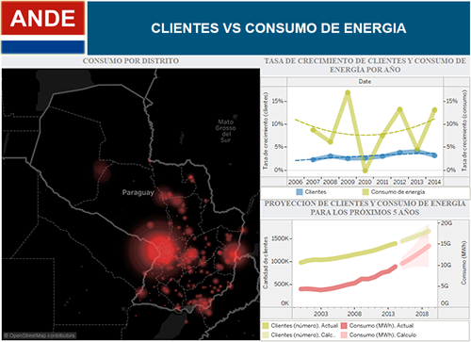
ASUNCIÓN
898GWh
CIUDAD DEL ESTE 250GWh
AÑO 2.014
Notes:
En este dashboard se presentan 3 gráficos.
El primero es un mapa de calor, dónde los puntos con mas densidad representan a la region donde hubo mas consumo, en este caso en el año 2014. El seguno gráfico es una comparación de la tasa de crecimiento del consumo de energía y de los clientes de la ANDE Y por último un pronóstico de consumo y clientes hasta el año 2020
<number>

Slide 37
AÑO 2.014
CIUDAD DEL ESTE 250GWh
ASUNCIÓN
898GWh
Notes:
<number>

Slide 38
AÑO 2.014
2.011=> 7.211GWh 1.252.409
2.012=> 8.165GWh +13.2% 1.300.613 +3.8%
2.013=> 8.536GWh + 4.5% 1.354.322 +4.1%
ASUNCIÓN
898GWh
CIUDAD DEL ESTE 250GWh
Notes:
En este mapa visualmente podemos notar que las regiones de mayor consumo de energía son Asunción y Ciudad del Este y este tipo de visualizaciones es útil si queremos analizar la información a nivel macro.
<number>

Slide 39
2.011=> 7.211GWh 1.252.409
2.012=> 8.165GWh +13.2% 1.300.613 +3.8%
2.013=> 8.536GWh + 4.5% 1.354.322 +4.1%
Notes:
<number>

Slide 40
2.011=> 7.211GWh 1.252.409
2.012=> 8.165GWh +13.2% 1.300.613 +3.8%
2.013=> 8.536GWh + 4.5% 1.354.322 +4.1%
Notes:
<number>

Slide 41
2.011=> 7.211GWh 1.252.409
2.012=> 8.165GWh +13.2% 1.300.613 +3.8%
2.013=> 8.536GWh + 4.5% 1.354.322 +4.1%
2.012=> 8.165GWh 1.300.613
2.014=> 9.656GWh 1.397.073
2.015=> 10.355GWh 1.445.868
2.015=> 14.579GWh 1.669.120
Notes:
En este gráifco se tiene el consumo y
crecimiento de clientes. Para un mejor an ánalisis fue necesario calcular
lineas de tendencia, debido a una inestabilidad de los datos de consumo. Así se puede apreciar,
que existe una tendencia de crecimiento sostenido durante el tiempo de clientes. Sin embargo,
la tendencia que el consumo crezca es mayor al de clientes.
<number>

Slide 42
2.014=> 9.656GWh 1.397.073
2.015=> 10.355GWh 1.445.868
2.015=> 14.579GWh 1.669.120
2.012=> 8.165GWh 1.300.613
Notes:
<number>

Slide 43
2.015=> 10.355GWh 1.445.868
2.015=> 14.579GWh 1.669.120
2.012=> 8.165GWh 1.300.613
2.014=> 9.656GWh 1.397.073
Notes:
<number>

Slide 44
2.015=> 14.579GWh 1.669.120
2.012=> 8.165GWh 1.300.613
2.014=> 9.656GWh 1.397.073
2.015=> 10.355GWh 1.445.868
Notes:
<number>

Slide 45
2.012=> 8.165GWh 1.300.613
2.014=> 9.656GWh 1.397.073
2.015=> 10.355GWh 1.445.868
2.019=> 14.579GWh 1.669.120
Notes:
Este último gráfico nos muestra el crecimiento y consumo de energía eléctrica con sus respectivos pronósticos.
Con el uso de un recurso disponible que cuenta la herramienta escogida Tableau, es
posible realizar análisis predictivo (forecasting) del crecimiento y consumo. Tableau utiliza
un algoritmo llamado Suavizado Exponencial, muy conocido en el área de Matemáticas
Estadísticas. En este grafico se puede notar que existe una mayor probabilidad que en los
próximos años aumente considerablemente el consumo, superando su media. Sin embargo, se
nota que el ritmo de crecimiento de clientes es más estable, y no tiene una alta probabilidad
de sufrir un aumento abrupto.
<number>

Slide 46
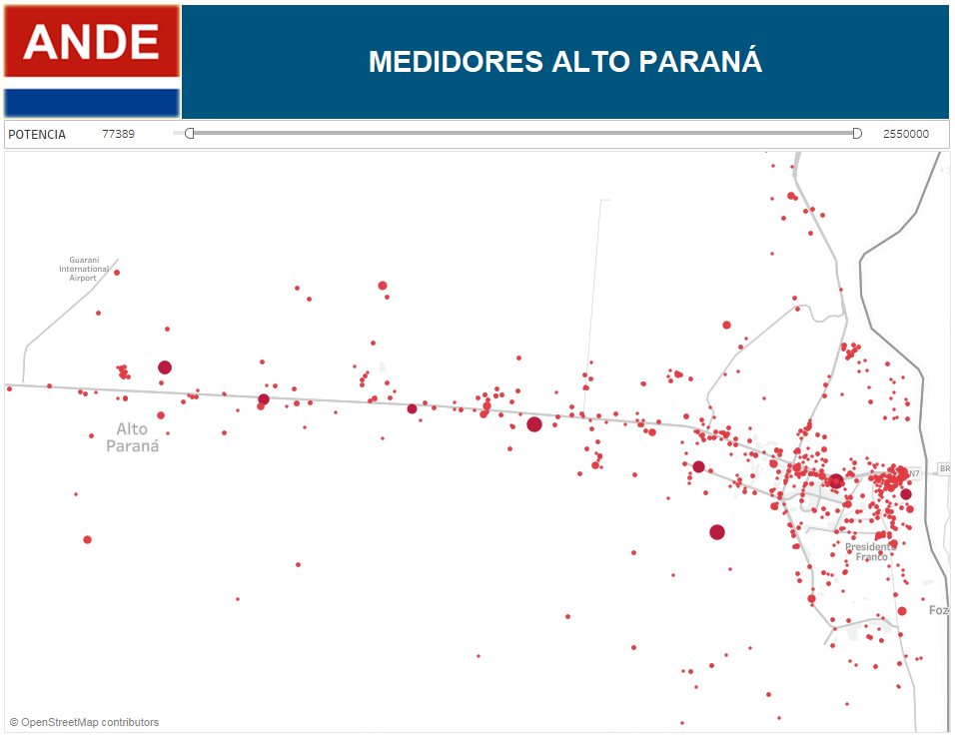
2.012=> 8.165GWh 1.300.613
2.014=> 9.656GWh 1.397.073
2.015=> 10.355GWh 1.445.868
2.019=> 14.579GWh 1.669.120
Notes:
<number>

Slide 47
2.012=> 8.165GWh 1.300.613
2.014=> 9.656GWh 1.397.073
2.015=> 10.355GWh 1.445.868
2.019=> 14.579GWh 1.669.120
Notes:
<number>

